Slide 1
স্বাগতম

Slide 2
শিক্ষক পরিচিতি
সম্পা আক্তার
সহকারি শিক্ষক
সাভার সরকারি প্রাথমিক বিদ্যালয়
সাটুরিয়া, মানিকগঞ্জ।
মোবাইলঃ০১৭৭৫৩৬৬৪৫৪

Slide 3
পাঠ পরিচিতি
শ্রেণিঃ দ্বিতীয়
বিষয়ঃ বাংলা
পাঠের শিরোনামঃ মুক্তিযুদ্ধের একটি সোনালী পাতা
পাঠ্যাংশঃ ১৯৭১ সাল ...............শত্রুসেনারা।
সময়ঃ৪০ মিনিট

Slide 4
শিখনফলঃ
শোনাঃ১.৩.১ নির্দেশনা শুনে পালন করতে পারবে।
১.৩.৩ প্রশ্ন শুনে বুঝতে পারবে।
বলাঃ১.১.১ কোন বিষয়ে প্রশ্ন করতে ও উত্তর দিতে পারবে।
২.৫.২ বিভিন্ন বিষয় বর্ণনা করতে পারবে।
পড়াঃ১.৪.১ পাঠ্যপুস্তকের শব্দ শুদ্ধ উচ্চারণে পরতে পারবে।
২.৫.৪ বর্ণনামূলক বিষয় পড়ে বুঝতে পারবে।
লেখাঃ১.৬.২ প্রশ্নবোধক বিরাম চিহ্ন ব্যবহার করে বাক্য লিখতে পারবে।
২.৩.৫ বিভিন্ন বিষয় সহজে বর্ণনা করতে পারবে।

Slide 5
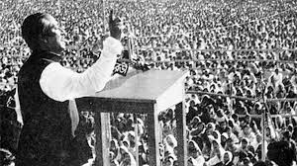
1৯৭১ সাল । মার্চ মাস। বঙ্গবন্ধু শেখ মুজিবুর রহমান স্বাধীনতার ডাক দিলেন।

Slide 6
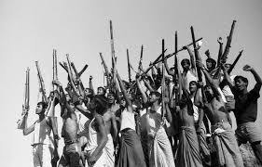
শুরু হলো মুক্তিযুদ্ধ। সারা দেশে চলছিল যুদ্ধ। স্বাধীনতার জন্য মুক্তিসেনারা লড়াই করছিলেন।

Slide 7
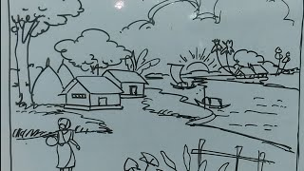
তখন জুন মাস। এ দেশেরই একটি গ্রাম।

Slide 8
ঐ গ্রামে ছিল জঙ্গল ঘেরা পুরানো এক জমিদার বাড়ি। সেখানে এক দল মুক্তিসেনা ঘাঁটি গেড়েছেন।

Slide 9
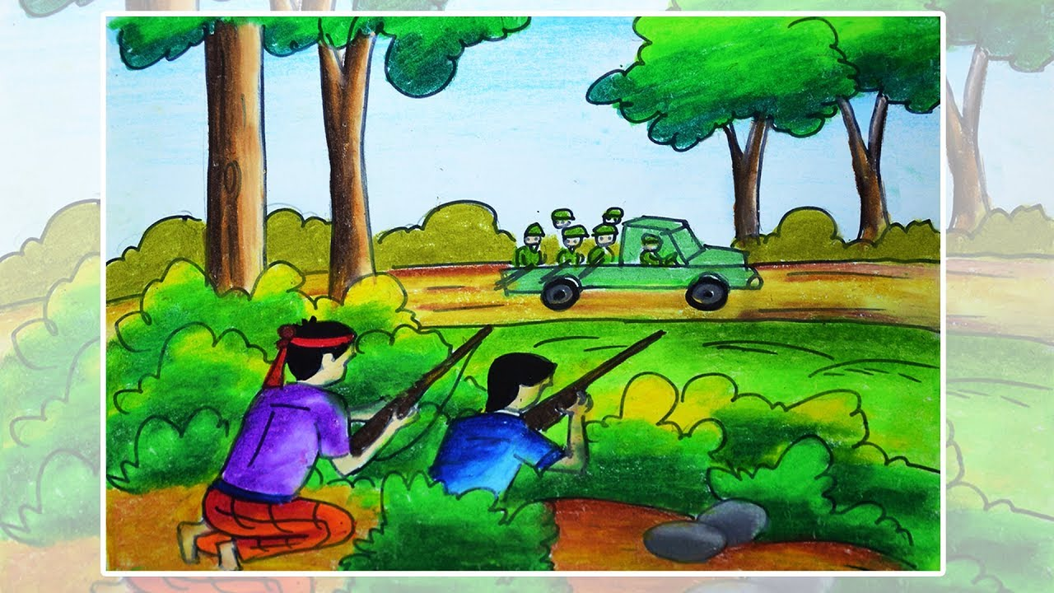
সঙ্গে ছিলেন তাঁদের দলনেতা। পাশের গ্রামে ছিল পাকিস্তানি শত্রুসেনারা।

Slide 10
এসো যুক্তবর্ণ ভেঙ্গে লিখিঃ
বঙ্গবন্ধু ঙ্গ = ঙ গ বঙ্গ
ন্ধ = ন ধ বন্ধ
স্বাধীনতা স্ব = স ব স্বাধীন
মুক্তিযুদ্ধ ক্ত = ক ত রক্ত
দ্ধ = দ ধ বদ্ধ
পাকিস্তানি স্ত = স ত সস্তা

